Slide 1
Возрастные особенности младшего подросткового возраста
Ширяева Т.А. педагог-психолог гимназии № 107 Выборгского района
Ψ

Slide 2
Психолого-педагогический статус
Психологические параметры школьного статуса ребенка
9-11 лет
Познавательная сфера
Коммуникативная сфера
Особенности мотивационно-личностной сферы
Особенности системы отношений школьника к миру и самому себе
Психолого-педагогические требования к содержанию и уровню развития данных характеристик

Slide 3
1. Познавательная сфера
1.1.
Произвольность психических процессов
1.2 Уровень развития мышления
1.3. Сформированность важнейших учебных действий
1.1. Принятие целей, заданных учителем. Самостоятельная организация деятельности в рамках учебных целей. Определение важности и последовательности целей в рамках конкретной учебной ситуации. Поддержание внимания на учебной задаче.
1.2. Владение приемами установления причинно-следственных отношений между изучаемыми учебными и житейскими понятиями.
1.3. Сформированность общего приема решения учебных задач. Владения навыками применения операций логического мышления: выделение существенных признаков, обобщение, классификация и др. Систематизация знаний, перенос учебных навыков.

Slide 4
1. Познавательная сфера
1.4. Уровень развития речи
1.5. Уровень развития тонкой моторики.
1.6. Умственная работоспособность и темп умственной деятельности.
1.4.Понимание смысла изучаемых понятий и речи, обращенной к школьнику. Использование речи, как инструмента мышления (уровень развития словесно-логического мышления). Грамотность и богатый словарный запас устной речи. Развитие регулирующей и коммуникативной функций речи
1.5. Понятность письма. Аккуратность оформления письменных работ. Способность к различным видам ручного труда.
1.6. Сохранение умственной активности и работоспособности в течение всего урока. Адаптация к учебной нагрузке. Способность работать в едином темпе со всем классом.

Slide 5
2. Коммуникативная сфера
2.1. Взаимодействие с педагогами
2.2.Соблюдение социальных и этических норм
2.3. Активность и автономность поведения
2.1. Установление адекватных ролевых отношений с педагогами на уроках и вне уроков. Проявление уважения к учителю. Способность к установлению межличностных отношений с педагогом.
2.2. Принятие и выполнение школьных и общепринятых норм поведения и общения. Способность сохранять доброжелательное отношение друг к другу в ситуациях конфликта интересов.
2.3. Активность и самостоятельность в познавательной и социальной деятельности. Развитие коммуникативных навыков: умение договариваться, находить общее решение, аргументировать свою точку зрения, учитывая интересы каждого.

Slide 6
3. Особенности мотивационно-личностной сферы
3.1.Наличие и характер учебно-познавательной мотивации
3.2 Устойчивое эмоциональное отношение к школе
3.1. Ориентация на освоение способов получения знаний. Проявление интереса к информации, закономерностям, принципам. Наличие мотива самообразования, представленного интересом к дополнительным источникам знаний.
3.2. Эмоциональное благополучие. Отсутствие выраженных противоречий между: требованиями школы (педагога) и родителей; требованиями взрослых и возможностями ребенка.

Slide 7
4. Особенности системы отношений школьника к миру и самому себе
4.1. Отношение со сверстниками.
4.2 Отношения с педагогами.
4.3. Отношение к значимой деятельности
4.4. Отношение к самому себе
4.1. Эмоционально-положительное восприятие ребенком системы своих отношений со сверстниками.
4.2. Эмоционально-положительное восприятие ребенком своих отношений с педагогами и воспитателями.
4.3.Эмоционально-положительное восприятие школы и учения. Понимание смысла учения.
4.4. Устойчивая положительная самооценка. Развитие положительной Я-концепции

Slide 8
Актуальные проблемы ученика:
К концу младшего школьного возраста у ребенка возникают новые возможности, но он еще не знает, кого он собой представляет. Решение вопроса "Кто я?" может быть найдено только путем столкновения с действительностью.
В начале младшего подросткового возраста учебная деятельность переходит на новый, более высокий уровень, переход от непосредственной памяти к логической, к теоретическому мышлению, что соответствует переходу из младшей школы в среднюю.

Slide 10
Сангвиник Ребёнок - сангвиник жизнерадостен, ловок и общителен. Он внимательно слушает и живо откликается на все, что привлекает его внимание. При этом у ребёнка очень живая мимика, по его лицу можно прочитать, что он сейчас чувствует. Ребёнка может сильно рассмешить или сильно огорчить какой-нибудь пустяк. Он слишком шустрый и быстро находит для себя интересное занятие.

Slide 11
Холерик
Ребёнок - холерик, как и сангвиник, отличается малой чувствительностью. Но у холерика реактивность преобладает над активностью, он заражается своими желаниями, поэтому он необуздан, несдержан, нетерпелив, вспыльчив. Он менее пластичен и более инертен, чем сангвиник. Отсюда - большая устойчивость стремлений и интересов. Он любит риск, отчаянные истории и приключения. Это задорные, боевые, активные ребята. Они часто становятся заводилами в среде сверстников, вовлекая их в различные романтические предприятия.

Slide 12
Флегматик
Ребенок-флегматик - уравновешен. Реакции на события медленные, спокойные. Его трудно рассмешить или опечалить. Когда вокруг громко смеются, он может оставаться невозмутимым. Даже во время ссор и неприятностей ребенок остается спокойным. Отличается большой и ровной силой, длительностью ее воздействия. Инертен, трудности и невзгоды умеет перетерпеть. Упорен, терпелив. Трудно сходится с людьми, в общении избирателен. Он ненаходчив, с трудом переключает внимание и долго привыкает к новой обстановке.

Slide 13
Меланхолик
Ребенок-меланхолик неуравновешен, глубоко переживает любое событие при вялом и слабом внешнем реагировании. Реакция замедленная. Чувствителен, раним, боится трудностей, отличается повышенной тревожностью. Избегает непредвиденных ситуаций.
Предпочитает выполнять действия, не требующие психического напряжения. Для него характерны низкая активность и сдержанность, неяркое проявление чувств и тихая речь. Ребенку свойственны эмоциональная ранимость, замкнутость и отчужденность, тревожность и неуверенность в себе. Зачастую слишком рассудителен, а медлительность и грусть придают ему свойства "маленького взрослого"

Slide 14
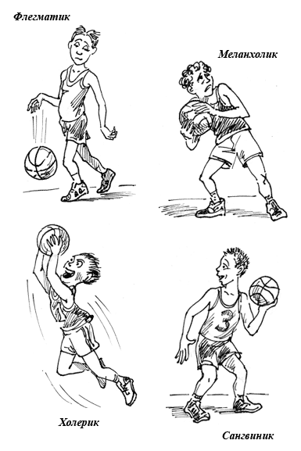

Slide 15
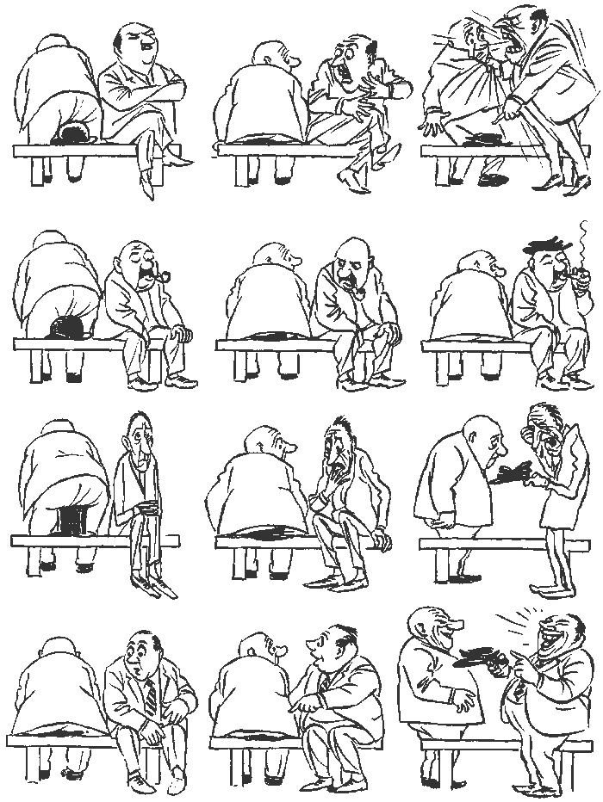

Slide 16

Особенности младших школьников, сохраняемые при переходе в 5-ый класс
Доверчивое отношение к взрослым;
Авторитет родителей и учителей;
Ожидание помощи и поддержки от всех участников педагогического процесса.

Slide 17

Начало переходного возраста
Новые, более широкие интересы, личные увлечения, появление чувства взрослости
Ведущее личностное новообразование – становление нового уровня самосознания «Я_концепции)
Стремление занять более самостоятельную, более "взрослую" позицию в жизни, личностную автономность, независимость
Потребность в постоянной поддержке и принятии

Slide 18
Возрастной кризис: начало полового созревания
Изменения в познавательной деятельности
Замедляется темп деятельности
На выполнение работы требуется больше времени
Иногда ведут себя вызывающе
Часто отвлекаются, неадекватно реагируют на замечания
Бывают раздражительны, капризны, настроение часто меняется

Slide 19
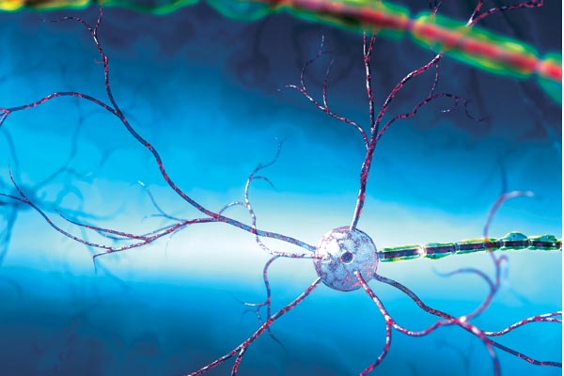
Структурная модель адаптации
Первый компонент - биопластический -оценка энергетических ресурсов личности
Определение свойств нервной системы: уровень силы–слабости процесса возбуждения; уровень силы тормозного процесса; уровень инертности–подвижности психических процессов.

Slide 20
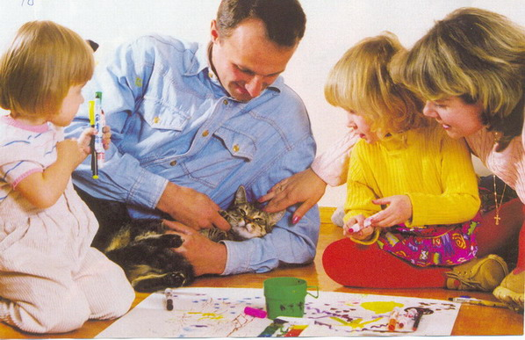
Структурная модель адаптации
Второй компонент - биографический - индивидуальная история жизни человека: детско-родительские отношения, семейная атмосфера и анализ стиля воспитания.

Slide 21

Структурная модель адаптации
Третий компонент- психический
Школьная мотивация (Методики оценки школьной мотивации)
Эмоциональная сфера (тест Люшера, Опросник детской тревожности)
Личностная креативность
(Опросник креативности Джонсона)

Slide 22

Структурная модель адаптации
Четвертый компонент –
личностно-регулятивный -
возможность управлять своим поведением в соответствии с социальными требованиями, достигать необходимого уровня успешности в учебной деятельности, развиваться, совершенствоваться

Slide 23
Источниками повышения учебной мотивации могут быть:
интерес к информации– как устроен мир, как устроен человек, тайны, загадки
интерес к способу действия – дойти до способа решения задачи самому, получить удовольствие исследователя, первооткрывателя, творца
интерес к людям, организующим процесс обучения – возможность общения в ходе учебного процесса для многих школьников

Slide 24
потребность в самовыражении и самопрезентации – презентация себя, своих возможностей и талантов стимулирует мотивацию к учебе
потребность в самопознании и самовоспитании –это разнообразные ситуации преодоления в учебном процессе.
актуализация творческой позиции – ситуации, предполагающие проявление нестандартности, творческости
потребность в социальном признании – естественная потребность для детей 8-12 лет, чтобы любили, уважали значимые взрослые.

Slide 25
Изменения в поведении и психики ребенка в период адаптации
Возрастает тревожность
Снижается работоспособность
Повышается робость или напротив «развязность», импульсивность
Проявления неорганизованности и забывчивости
Заболевания часто носят психосоматический характер
Появление чувства страха и неуверенности в ситуации несоответствия прежним достижениям или ожиданиям родителей

Slide 26
Психологические причины неуспешности
Недостатки познавательной деятельности
Неправильное использование ребенком своих качеств
Несформированность приемов учебной деятельности
Недостатки мотивации к обучению
Недостатки в развитии мыслительных процессов
Структура психологических причин школьной неуспешности
Ψ

Slide 27

Причины трудностей:
Недостаточная сформированность общеучебных и специальных умений и навыков; значительные пробелы в знаниях
Несогласованность программ младшей и средней школы;
Недостаточная сформированность познавательных УУД - трудности в анализе и синтезе, восприятии большого объема информации; недостатки внимания и памяти, речевого развития;
Недостатки социализации личности.

Slide 28
Диагностика интеллектуального развития (познавательные УУД)
Методический комплекс «Прогноз и профилактика проблем обучения в 3-6 классах» Л.А.Ясюковой
Ψ

Slide 29
Диагностика визуального мышления
Тест Равена позволяет получить представление о том, умеет ли ребенок мыслить самостоятельно.
Задания теста неоднородны, и детям приходится мыслить самостоятельно, несколько раз частично трансформировать и конкретизировать общий подход к их выполнению.
Ψ

Slide 30
Тест «Самостоятельность мышления»
Хороший и высокий уровень развития самостоятельности мышления показывает, что ученик применяет адекватные алгоритмы решения, видит, когда нет полного соответствия, и старается найти подходящий алгоритм
Ψ

Slide 31
Тест Амтхауэра
Тест Амтхауэра является надёжным средством диагностики структуры и уровней различных сторон интеллектуального развития школьников.
Необходимость его применения в настоящее время становится всё более очевидной в связи с тем, что в образовании чётко обозначилась проблема формирования информационной компетентности школьников.
Ψ

Slide 32
Ψ

Slide 33

Личностные особенности учащихся, влияющие на обучение (регулятивные УУД)
Методика Кеттелла
1.Исполнительность (фактор G)
2. Волевой самоконтроль (фактор Q3)
3.Активность (факторы D,H, Q4)
4.Независимость (фактор E)
5.Тревожность (факторы O, H, F)
6.Эмоциональная устойчивость (фактор C)
7.Активность в общении (фактор H, F)
9. Психическое напряжение (фактор Q4)
Notes:
33

Slide 34
Развитие умения учиться как первого шага к самообразованию и самовоспитанию:
развитие широких познавательных интересов, инициативы и любознательности, мотивов познания и творчества
формирование способности к организации своей учебной деятельности (планированию, контролю, оценке)
Ψ

Slide 35
Показатели уровня сформированности УУД учащихся 4 класса по ФГОС
УУД | Высокий уровень | уровень выше среднего | средний уровень | уровень ниже среднего | низкий уровень
 | количество и % от числа учащихся, прошедших обследование
Познавательные | 6 человек 23% | 7 человек 26,9% | 4 человека 15,4% | 4 человека 15,4% | 5 человек 19,2%
Личностные | 3 человек 11,5% | 7 человек 26,9% | 7 человек 26,9% | 5 человек 19,2% | 4 человека 15,4%
Регулятивные | 0 0% | 9 человек 34,6% | 10 человек 38,4% | 3 человек 11,5% | 4 человека 15,4%
Коммуникативные | 8 человека 30,8% | 8 человека 30,8% | 2 человек 7,7% | 4 человека 15,4% | 4 человека 15,4%
Обобщенный показатель | 4 человека 15,4% | 10 человека 38,4% | 6 человек 23% | 4 человека 15,4% | 2 человек 7,7%

Slide 36
Спасибо за внимание
Ψ

